Slide 1
Život našich predkov
Dejepis pre 7. ročník ZŠ
Tematický celok: „Predkovia Slovákov v Karpatskej kotline“
Vypracoval: Branislav Benčič
ZŠ s MŠ Kalinčiakova 12; Bratislava

Slide 2
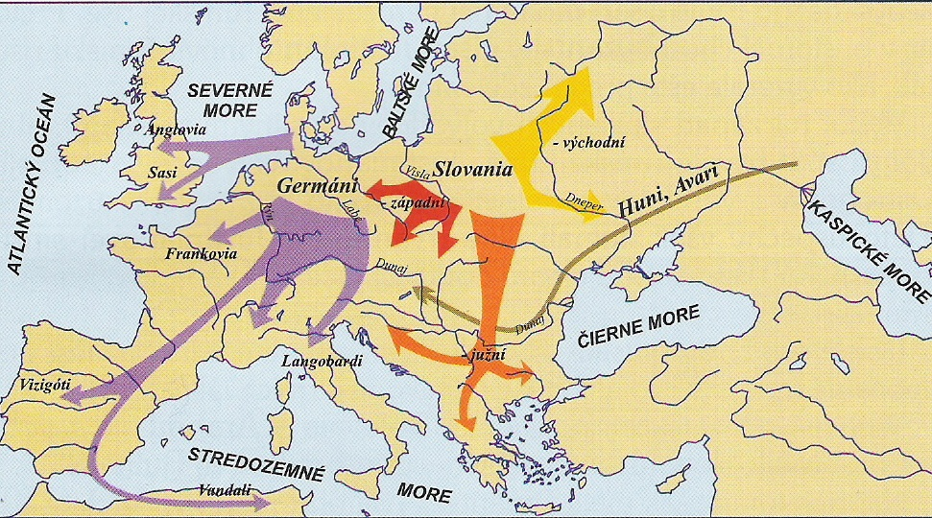
Slovania na našom území
Počas sťahovania národov na prelome 5. a 6. storočia Slovania opúšťali svoju pravlasť a časť z nich sa usadila na našom území (územie Slovenska)
Slovanov, ktorí sa usadili na našom
území nazývame Sloveni, tak znie aj
najstaršie pomenovanie nášho národa
Na mape môžeme vidieť, že Slovania
sa rozdelili na tri vetvy: na východných,
západných a južných

Slide 3
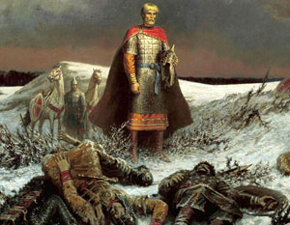
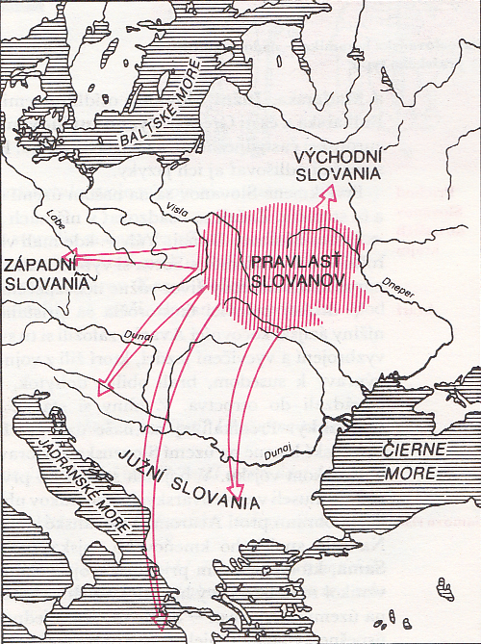
Sloveni neboli iba roľníci a remeselníci,
ale aj obávaní bojovníci...
Na územie dnešného Slovenska Slovania pravdepodobne prešli cez Karpatské priesmyky a osídlili hlavne nížiny kde boli vhodné podmienky na roľníctvo...
Pravlasť Slovanov sa nachádzala
severne od Karpát medzi riekami
Odrou, Vislou a stredným Dneprom

Slide 4
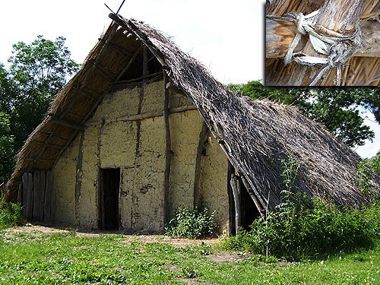
Obydlia Slovenov
Sloveni žili v menších otvorených osadách, ktoré boli tvorené jednoduchými drevenými obydliami so sedlovou strechou tzv. zemnicami
Naši predkovia si osady stavali
na mierne vyvýšených miestach
predovšetkým v údoliach riek

Slide 5
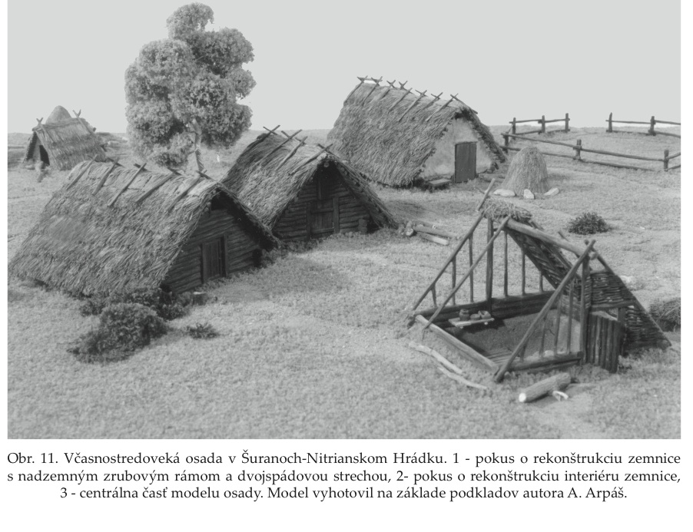

Slide 6
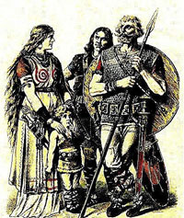
Na čele jednotlivých slovanských kmeňov stáli ich náčelníci (vladykovia), ktorí velili vojenskej družine tvorenej všetkými bojaschopnými mužmi
Zásadné rozhodnutia kmeňa sa preberali na zhromaždení všetkých slobodných mužov a nazývali sa veča

Slide 7
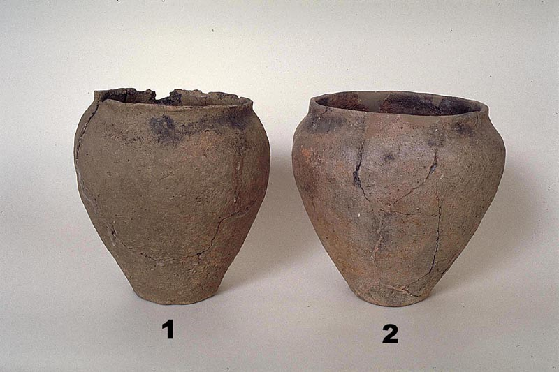
Každodenný život Slovenov
Ako sme už spomínali, naši predkovia sa zaoberali hlavne roľníctvom => základ ich stravy tvorili kaše z obilnín, strukovín a mlieka...chovali dobytok, ošípané a hydinu a potravinovú základňu si dopĺňali lovom a rybolovom
Brtníctvo – lesné včelárstvo bolo tiež súčasťou
obživy Slovenov
Keramiku si Sloveni najskôr
vyrábali bez použitia hrnčiarskeho
kruhu
Keramika pražského typu

Slide 8
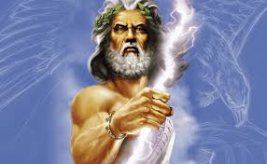
Slovanskí bohovia
Slovania boli pohania a uctievali viacerých bohov... => mnohobožstvo
Najvyššie stál boh Perún – vládca neba a blesku, ktorého meno sa nám zachovalo vo výraze hnevu „do paroma“
Ďalšími známymi bohmi boli Morena (zimy a smrti), Vesna (jari a znovuzrodenia), Svarožič (boh vojny)
Perún
Slovania verili aj v nadprirodzené bytosti ako napr.
Škriatkov, víly, démonov a pod...mohli im pomôcť,
ale aj uškodiť

Slide 9
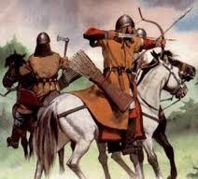
Avarský kaganát
V 2. polovici 6. storočia si v Podunajskej nížine vybudovali mocnú ríšu aj ázijské kmene kočovných Avarov => Avarský kaganát
Vládca Avarov mal titul kagan
čo sa rovnalo titulu cisára
Avarskí bojovníci
Avari boli krutými bojovníkmi, ktorí
prepadávali cudzie krajiny a žili z koristi
...podmanené obyvateľstvo nezriedka
zotročili

Slide 10
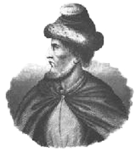
Povstanie proti Avarom
Avari si našich predkov Slovenov podmanili takmer na 250 rokov...Sloveni ťažko znášali avarskú nadvládu a v rokoch 623 až 624 zorganizovali aj s inými slovanskými kmeňmi proti nim povstanie...počas neho sa k našim predkom pridal franský kupec Samo a Avarov porazili
Franský kupec Samo, ktorý sa
postavil na čelo povstania proti
Avarom

Slide 11
Samova ríša
623 - 658
Pod vedením franského kupca Sama sa slovenské kmene zjednotili a vytvorili prvý historicky známy kmeňový zväz západných Slovanov – Samovu ríšu
Franský kupec Samo vybojoval veľa
víťazstiev proti Avarom aj Frankom...
vládol 35 rokov a pramene hovoria, že
mal 12 žien a 37 deti

Slide 12
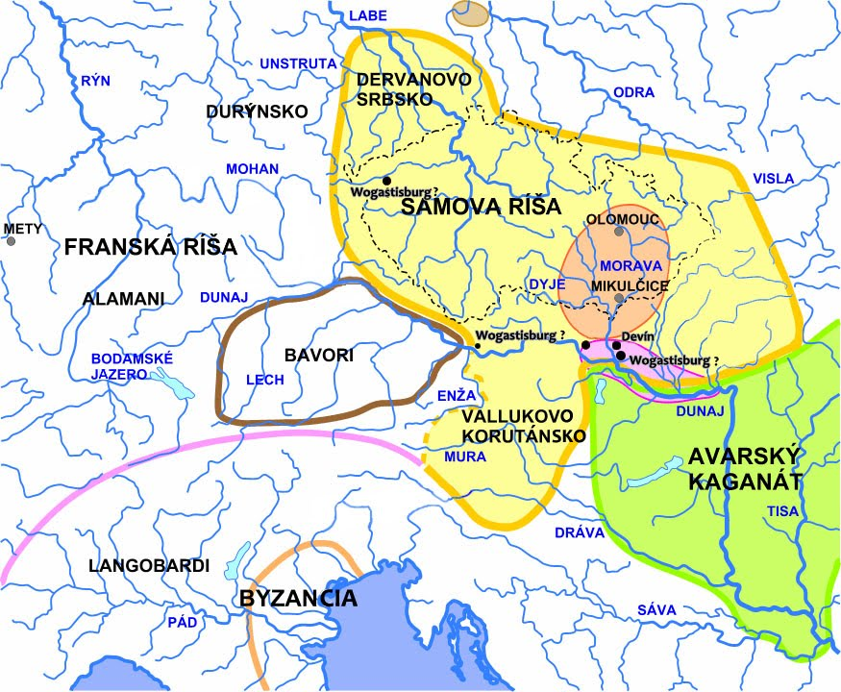
Samova ríša - mapa
Samova ríša nebola skutočnou ríšou,
ale iba kmeňovým zväzom...jej presný
rozsah, ani centrum nepoznáme

Slide 13
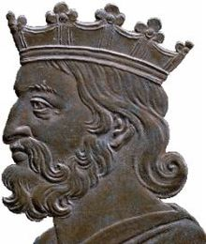
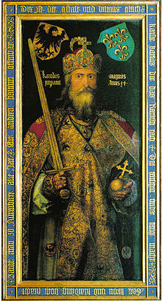
Franský kupec Samo
Dagobert I.
Samovu ríšu sa do svojho područia snažila dostať aj Franská ríša a rozšíriť si tak sféru svojho vplyvu => franský kráľ Dagobert bol porazený Samom v bitke pri hradisku Vogastisburg (Rakúsko) v roku 631
Karol Veľký
Po smrti franského kupca Sama (658) sa jeho
ríša rozpadla a naši predkovia sa znovu
dostali pod nadvládu Avarov...ktorých porazil
koncom 8. storočia Karol Veľký

Slide 14
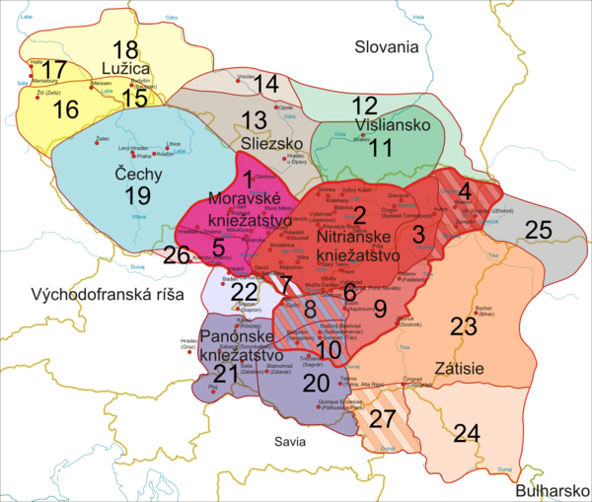
Nitrianske kniežatstvo
Po zániku Samovej ríše vývoj na našom území pokračoval a v druhej polovici 8. storočia si naši predkovia – Slovieni začínajú budovať svoj prvý štátny útvar – Nitrianske kniežatstvo

